Slide 1


Slide 2

para entender el nuevo
top de impacto empresarial
en Colombia
En la Universidad EAFIT llevamos dos años monitoreando la información pública de las empresas.
​
El liderazgo de impacto positivo trasciende lo financiero.
​
Invitamos a reflexionar sobre el liderazgo corporativo como una fuerza transformadora para el desarrollo del país, fomentando innovación, transparencia y colaboración.

Slide 3

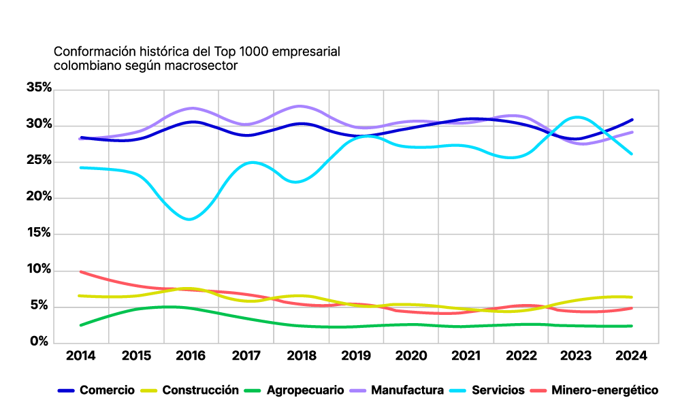
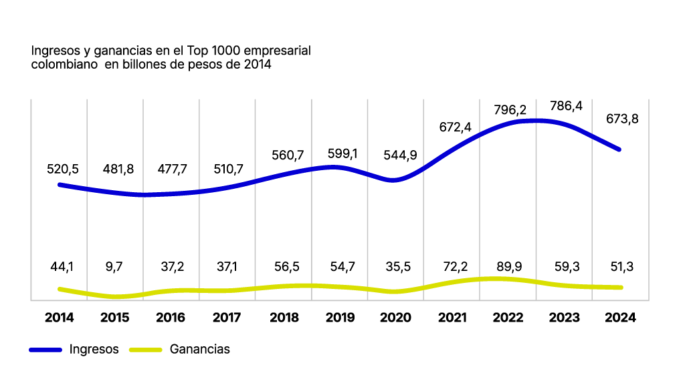
Contexto colombiano y
protagonismo del sector
empresarial
El crecimiento se modera, evidenciando que las empresas han navegado exitosamente un contexto inflacionario complejo manteniendo ganancias estables.
La diversificación sectorial refleja una economía que mantiene su base en sectores tradicionales pero con crecimiento notable en servicios

Slide 4
¿A que llamamos
liderazgo de impacto
y cómo se relaciona
con la construcción
de futuros?
Capacidad de transformar organizaciones y sociedades a través de una acción consciente, estratégica y humana​.
Este liderazgo no solo moviliza recursos: moviliza voluntades, construye confianza y genera valor con sentido​.
Liderazgo posibilista en acción​.
No existe un solo futuro, sino futuros múltiples para diferentes grupos de interés.

Slide 5

6 pilares, con 100 puntos cada uno (600 puntos totales)
Pilar | Descripción
Transparencia y gobierno de la sostenibilidad | Evalúa el compromiso estratégico y la seriedad con la que la organización aborda y comunica la sostenibilidad.
Acción climática y energía | Agrupa todas las variables relacionadas con la gestión de emisiones de gases de efecto invernadero y el consumo energético, que son dos caras de la misma moneda.
Gestión de recursos naturales y circularidad | Se enfoca en el impacto ambiental más allá del clima, incluyendo la gestión del agua, los residuos y la protección de los ecosistemas.
Capital humano, bienestar y desarrollo | Se centra en el principal grupo de interés interno: los empleados. Evalúa las condiciones laborales, la seguridad y la inversión en su crecimiento.
Diversidad, equidad e inclusión | Debido a su creciente materialidad, el pilar de DEI se enfoca separadamente para dar un énfasis específico a cómo la empresa fomenta un entorno de trabajo inclusivo y equitativo.
Valor económico generado | Además de la generación y distribución de valor, este pilar integra prácticas de gobernanza y contribución positiva a las comunidades.
Objetivo: construir un modelo riguroso y comparable de liderazgo empresarial de impacto, más allá de indicadores aislados.​
Modelo ponderado por materialidad sectorial: prioriza los temas ASG más relevantes para cada sector, según su capacidad de generar valor a largo plazo.​
Top 1000 empresas por ingresos (2014–2024), ajustada para reflejar participación económica y potencial de impacto sectorial.​
Controles de calidad: exclusión de duplicidades, priorización de referentes sectoriales y empresas con alta reputación.​
Tamaño de la muestra: 100 empresas (26 comercio, 26 manufactura, 22 servicios, 10 minería, 10 construcción, 6 agropecuario).

Slide 6

¿Cómo evaluamos el nivel
de liderazgo empresarial
de impacto?
Ponderación SASB:
reconoce que los factores ASG no tienen el mismo peso en todos los sectores → comparabilidad + relevancia sectorial.
Variables analizadas:
desde ingresos y distribución de valor hasta emisiones GEI, consumo de recursos, biodiversidad, independencia de juntas y sanciones.
Desagregación sectorial:
macrosectores (ej. manufactura, servicios) traducidos a industrias representativas SASB para coherencia analítica.

Slide 7


Slide 8
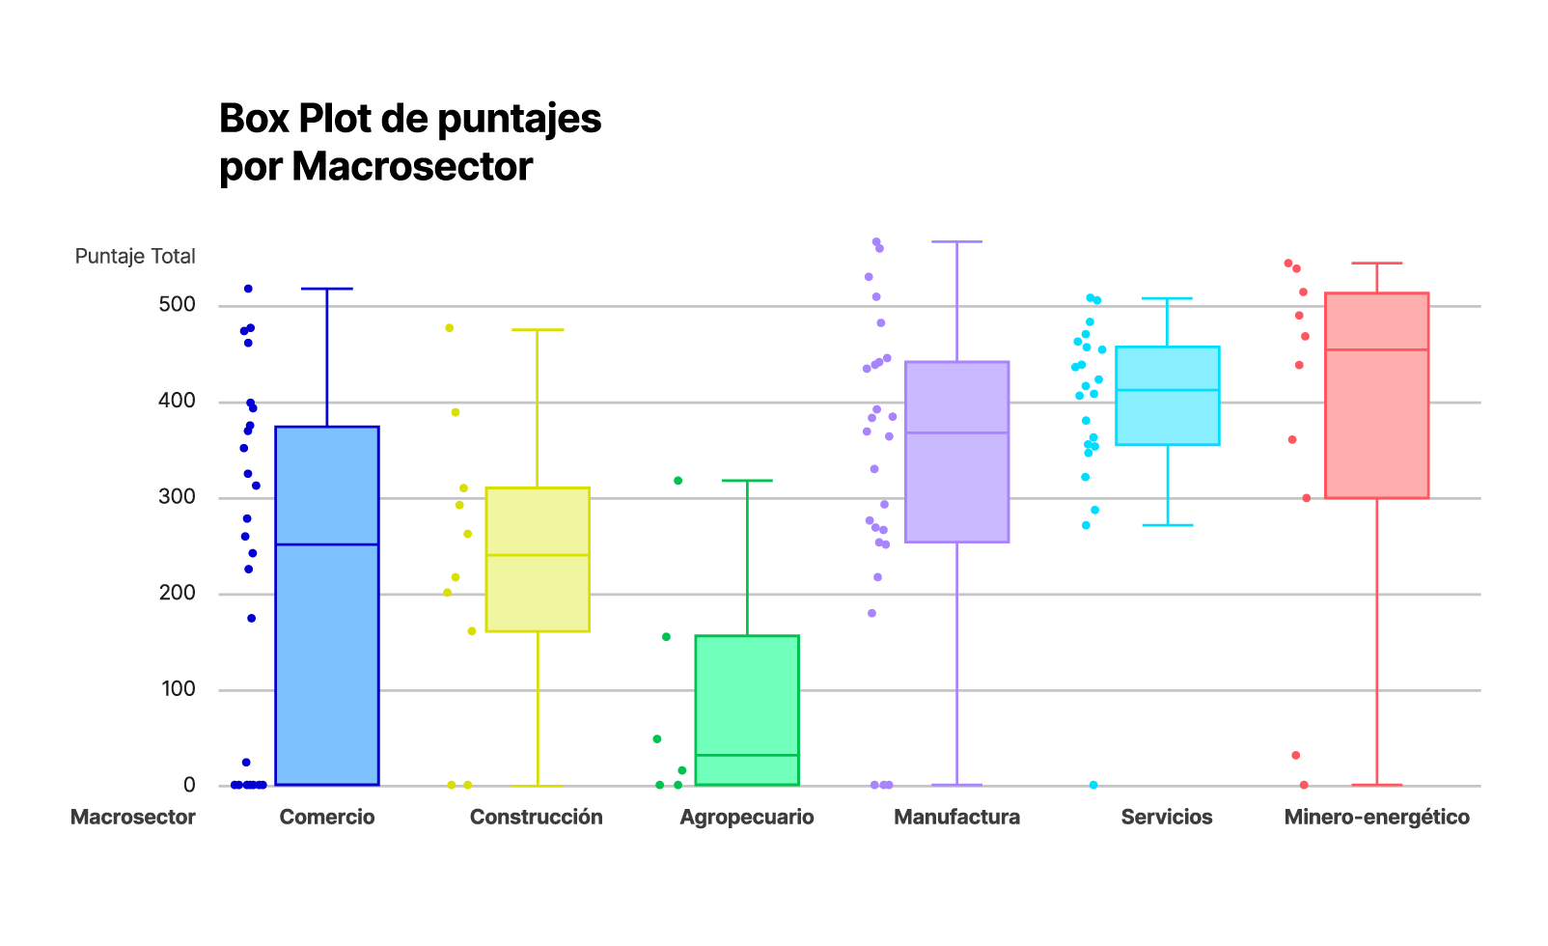
La huella de aportes del
liderazgo empresarial en
el desarrollo colombiano
El desempeño en liderazgo de impacto en Colombia es un mosaico que muestra varios sectores con base sólida.

Slide 9
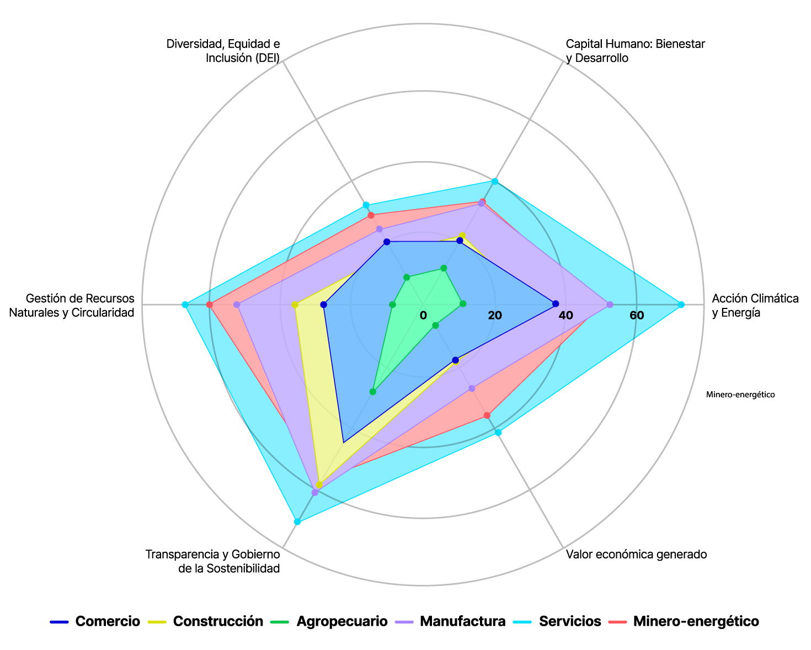
La huella de aportes del
liderazgo empresarial en
el desarrollo colombiano
La mayoría de los sectores
consolidan fortalezas en gestión de recursos naturales y amplían su impacto en acción climática y transparencia.

Slide 10
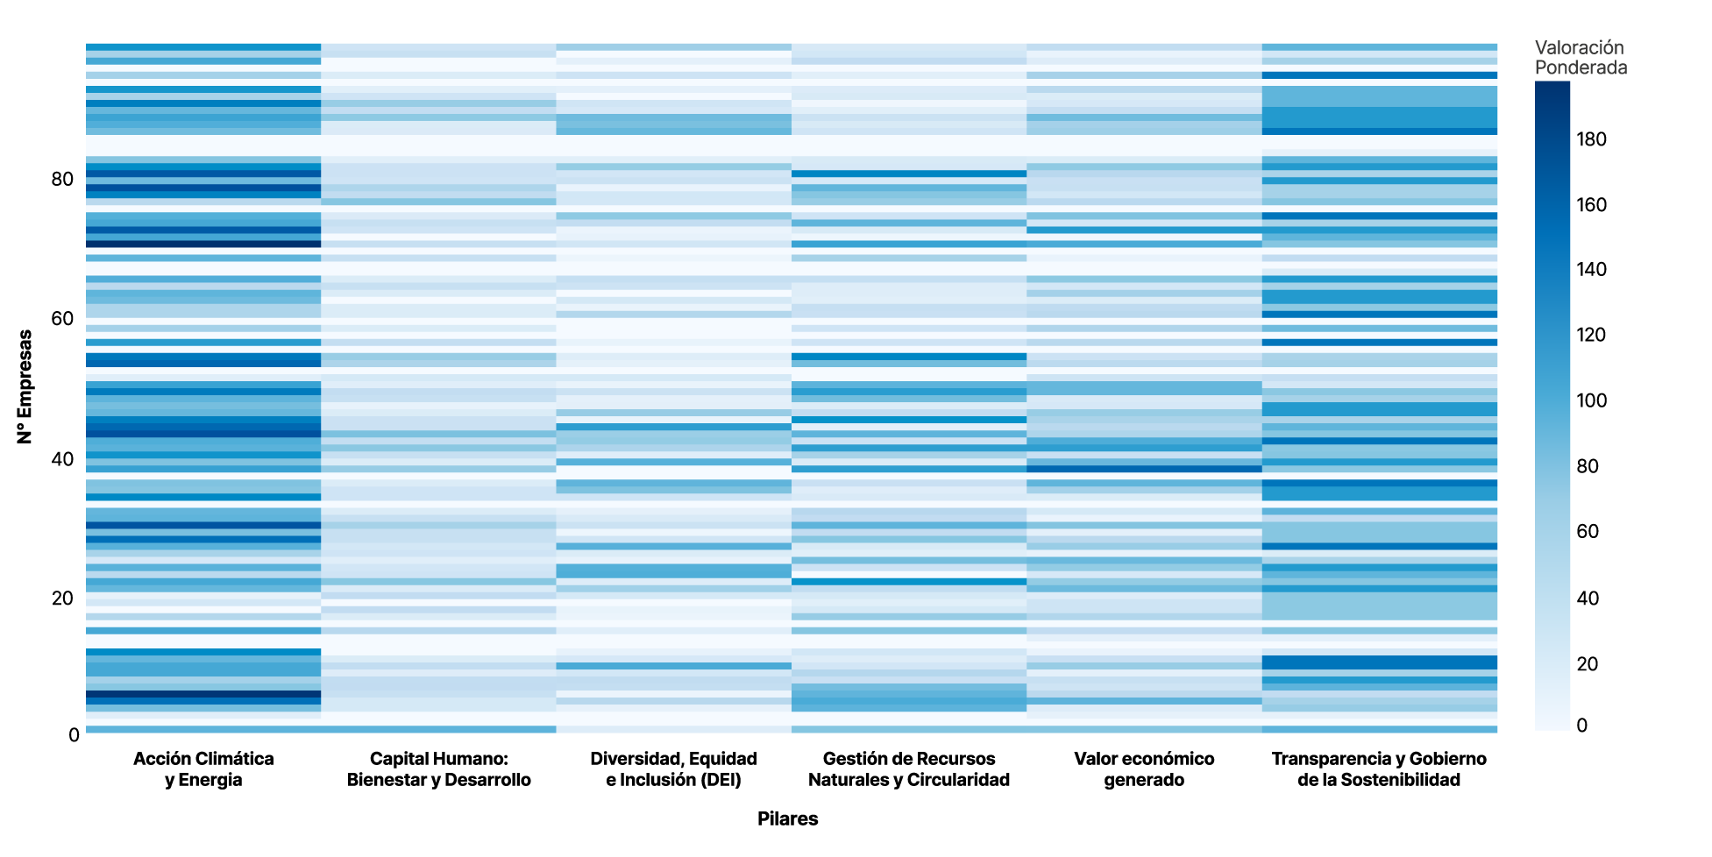
La huella de aportes del
liderazgo empresarial en
el desarrollo colombiano
El liderazgo de impacto empresarial en Colombia avanza con fuerza en algunos pilares estratégicos, pero también persisten oportunidades de
colaboración e innovación en otros.

Slide 11
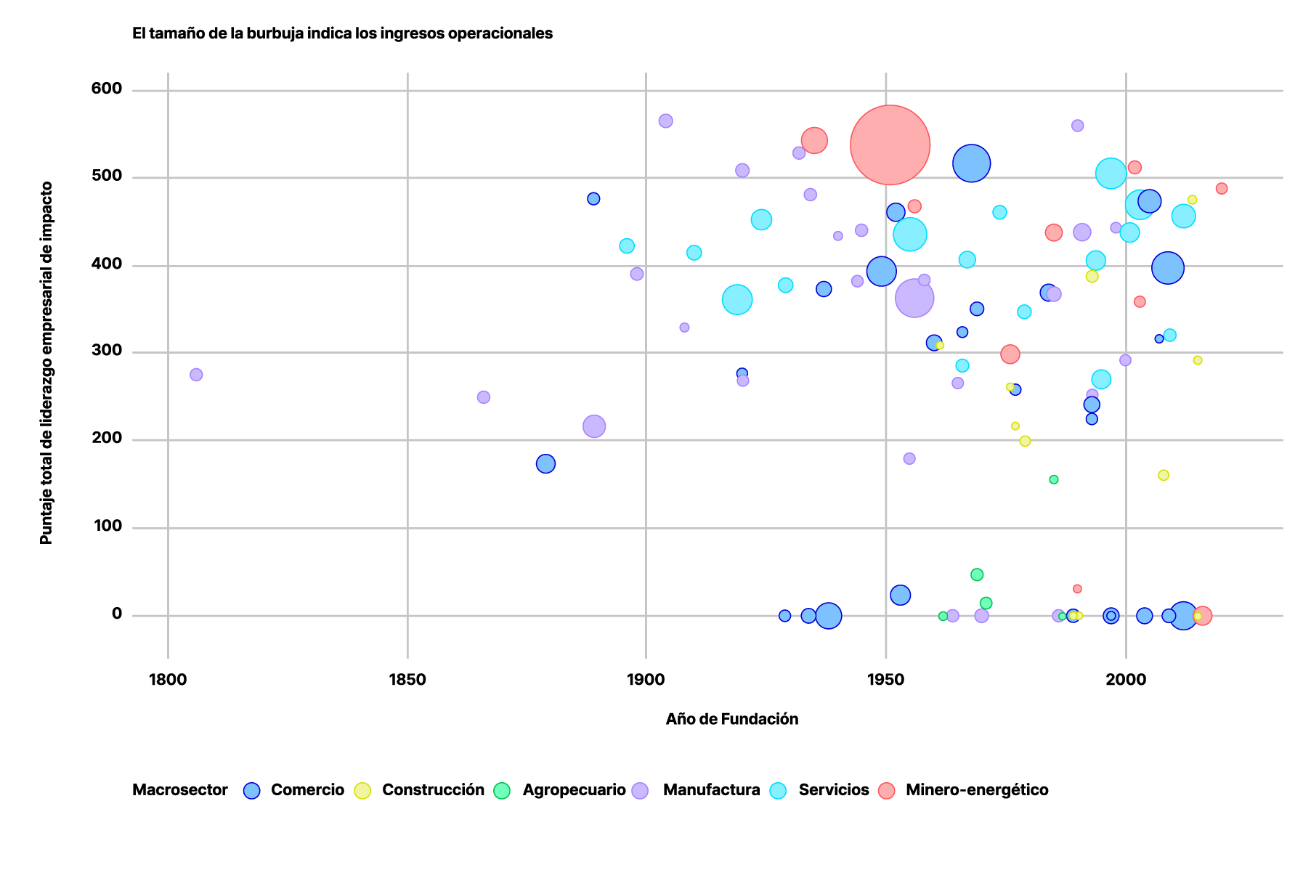
Factores que moldean el
liderazgo de impacto
La trayectoria no define el impacto: empresas centenarias y jóvenes conviven entre los mejores
puntajes

Slide 12
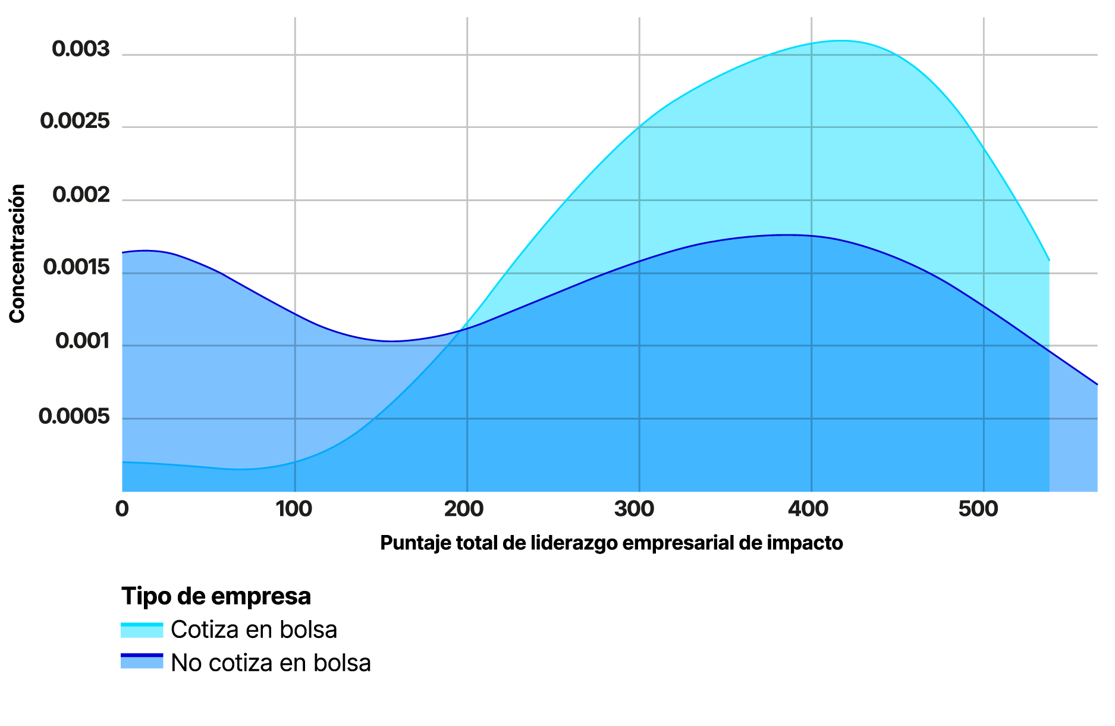
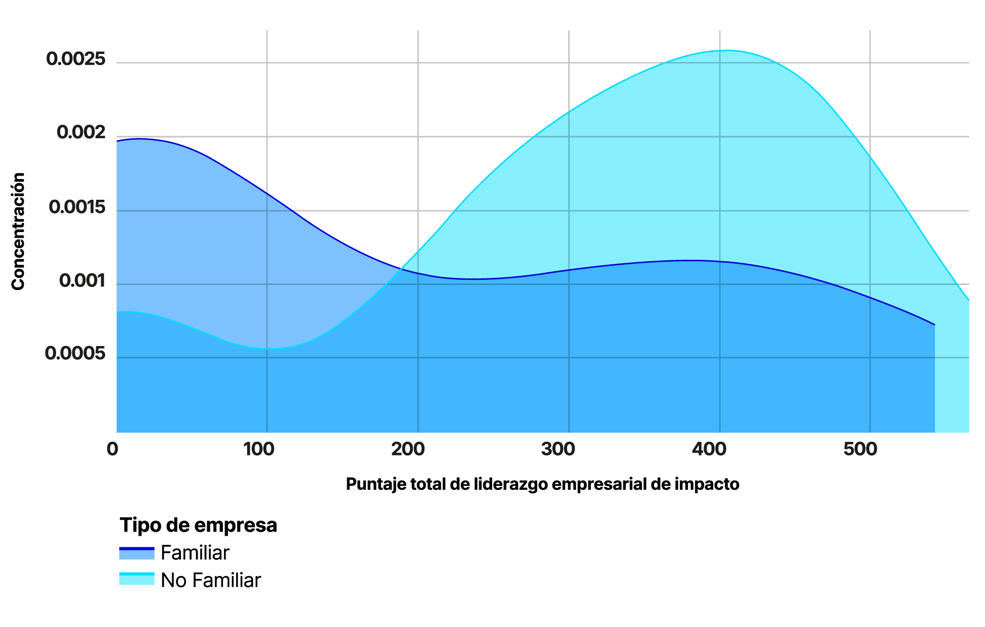
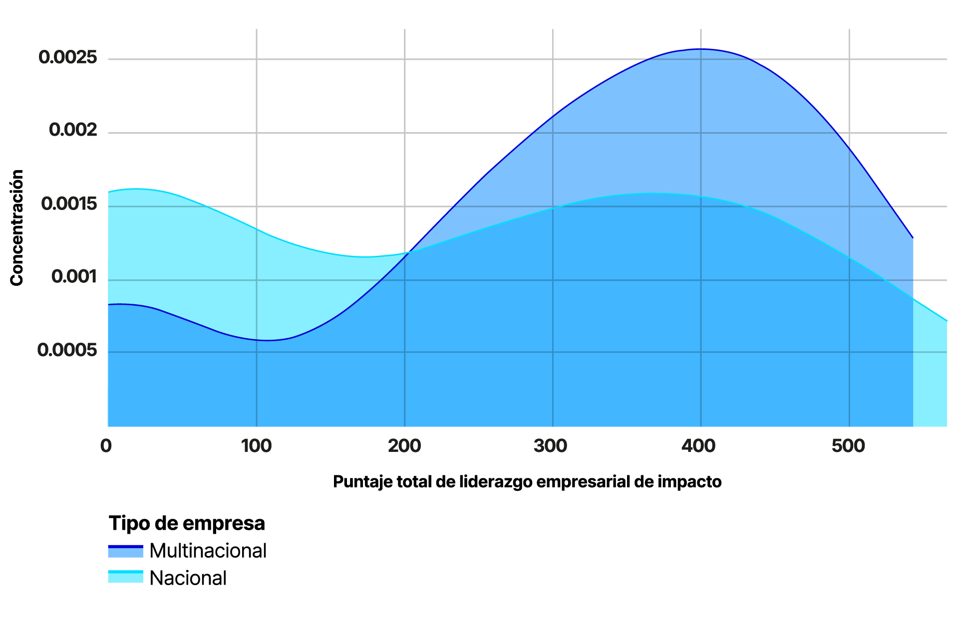
Factores que moldean el
liderazgo de impacto
El liderazgo de impacto no depende
solo de operar fuera;
la cercanía con el contexto es clave.
Fuera del mercado de valores también se alcanzan altos puntajes con compromiso genuino.
El desempeño en liderazgo de impacto alcanza mayor consolidación en estructuras corporativas no familiares que en las de control familiar.

Slide 13

Pilar 1
Transparencia y gobierno de la sostenibilidad
El 82% de las empresas de la muestra comunican públicamente sus resultados a través de informes de sostenibilidad.
El 85% de las empresas que tienen informes de sostenibilidad de 2023-2024 usan el estándar GRI como referencia y el 83% publican análisis de materialidad.
Pilar 3
Gestión de recursos naturales
El 67% de las empresas de la muestra cuenta con estrategias para la gestión efectiva de la biodiversidad, reconociendo su rol en la preservación del capital natural.
Pilar 5
Diversidad, equidad e inclusión
El 46% de las compañías ya cuenta con programas y equipos diversos.
Pilar 2
Acción climática y energía
Pilar 4
Capital humano
Pilar 6
Valor económico generado
Un 12% de las compañías de la muestra alcanzó la carbono neutralidad y un 86% definió metas concretas de reducción de emisiones de GEI.
El desarrollo del talento se consolida como eje estratégico, con un 83% de organizaciones que han diseñado indicadores específicos para medirlo y gestionarlo.
El 89% de las empresas realiza inversión social en comunidades.

Slide 14

El liderazgo de impacto ha dejado de ser un diferenciador opcional para convertirse en un imperativo estratégico
La colaboración intersectorial puede volverse una ventaja competitiva nacional
El contexto actual presenta una ventana de oportunidad histórica donde las empresas que comprenden las expectativas sociales elevadas y las convierten en ventaja estratégica no solo fortalecerán su posición competitiva
El impacto trasciende la escala y la antigüedad: nuestro análisis demuestra que empresas jóvenes y de menores ingresos alcanzan niveles de liderazgo equiparables a corporaciones centenarias

Slide 15


